Slide 1

Machine learning:
Linear Regression and Logistic Regression
ĐẠI HỌC QUỐC GIA HÀ NỘI
Trường Đại học Công nghệ
Học phần: Trí tuệ nhân tạo
Lớp môn học: INT3401 20

Slide 2
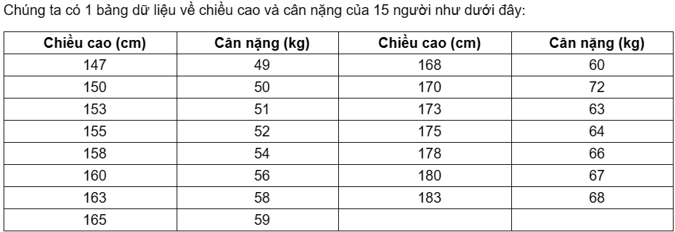
Linear Regression
Supervised learning
Hồi quy tuyến tính một biến Hồi quy tuyến tính nhiều biến
Linear Least Square

Slide 3
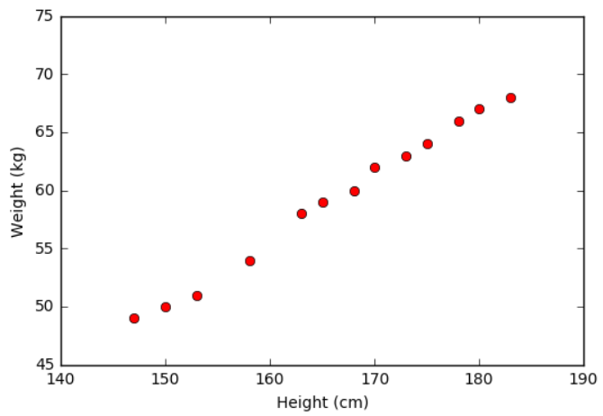
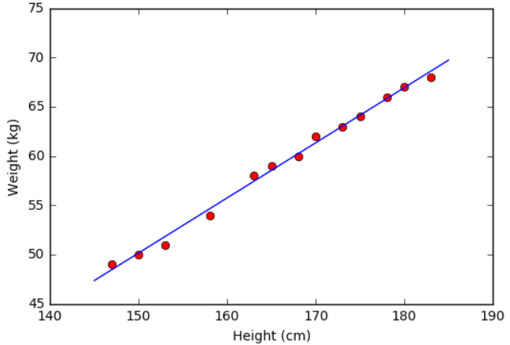
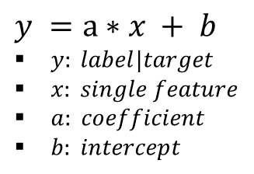
Linear Regression
$$y =a∗x + b$$
$y: label|target$
$x: single feature$
$a: coefficient$
$b: intercept$
Đồ thị biểu diễn tương quan giữa chiều cao và cân nặng

Slide 4
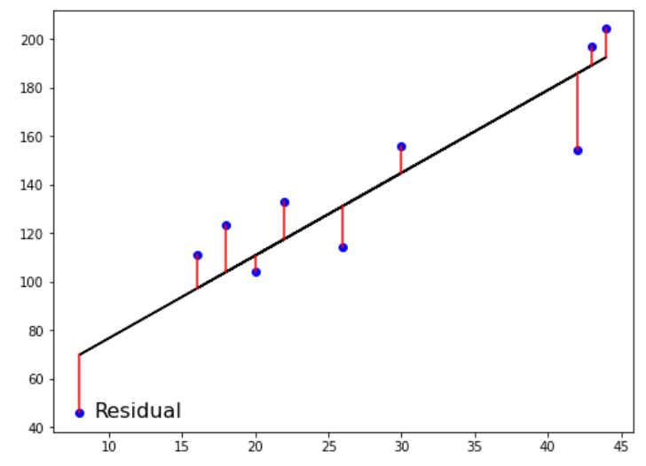
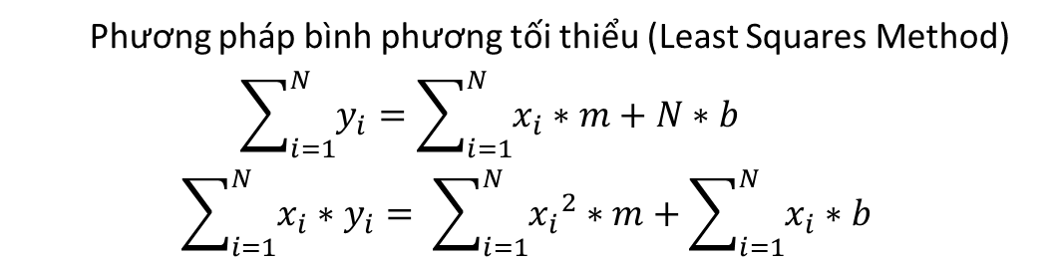
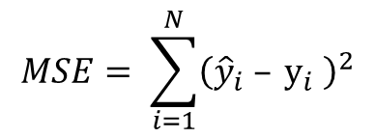
Linear Regression
$$y =a∗x + b$$
$y: label|target$
$x: single feature$
$a: coefficient$
$b: intercept$
Phương pháp bình phương tối thiểu (Least Squares Method)
$$\sum_{i=1}^{N}{y_{i}}=\sum_{i=1}^{N}{x_{i}}∗m+N∗b$$
$$\sum_{i=1}^{N}{x_{i}∗y_{i}}= \sum_{i=1}^{N}{{x_{i}}^{2}}∗m+\sum_{i=1}^{N}{x_{i}}∗b$$
$$MSE= \sum_{i=1}^{N}{{\left({\hat{y}}_{i} – y_{i} \right)}^{2}}$$
Sai lệch giữa giá trị thực và giá trị dự đoán.

Slide 5

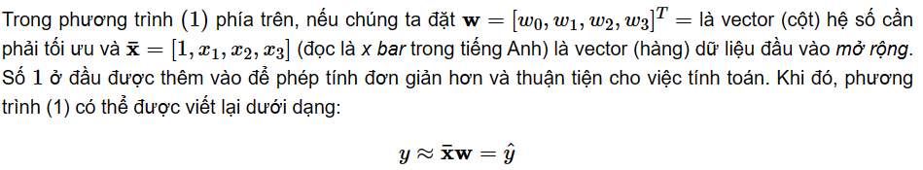


Linear Regression
Hàm mất mát: (Loss Function)
N là số điểm dữ liệu (feature)
Điểm tối ưu cho bài toán Linear Regression

Slide 6
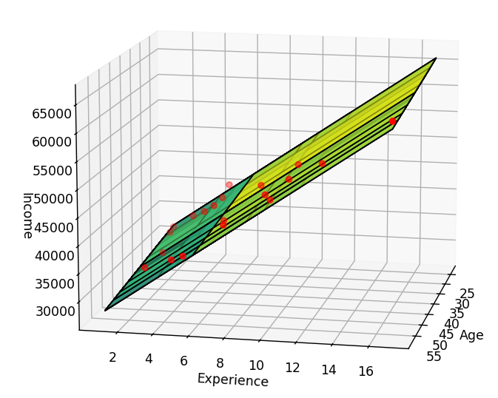
Linear Regression
Linear Regression dữ liệu đầu vào 2 chiều

Slide 7
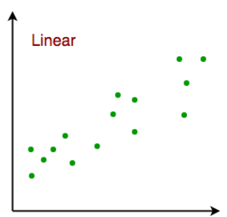
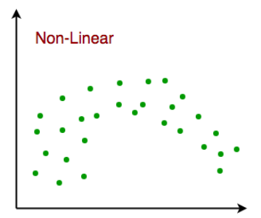
Linear Regression

Slide 8
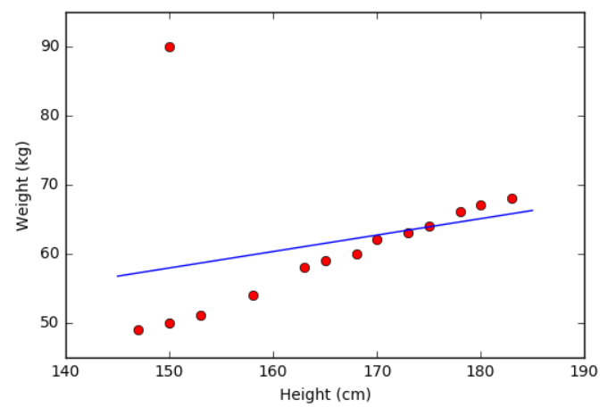
Linear Regression
Linear Regression ảnh hưởng bởi nhiễu

Slide 9
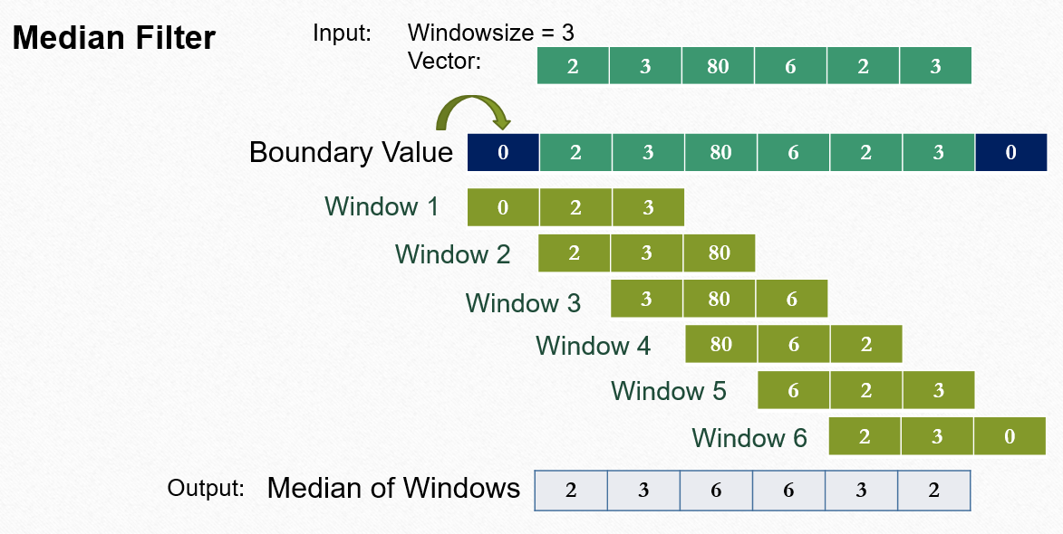

Slide 10
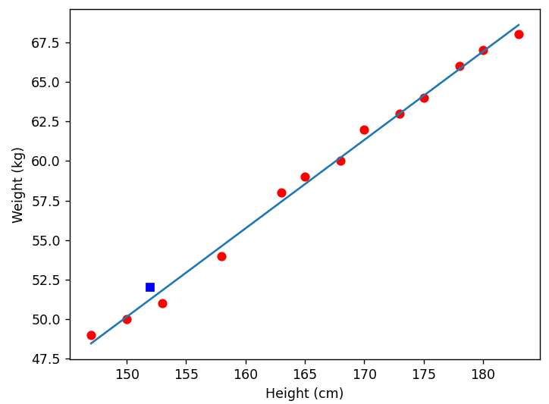
Linear Regression
Linear Regression được tiền xử lý

Slide 11
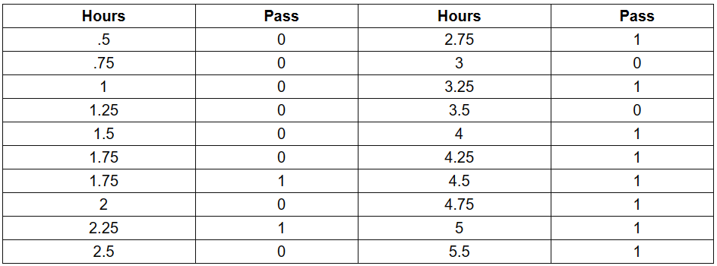
Logistic Regression
Supervised learning
Hồi quy logistic một biến Hồi quy logistic nhiều biến
Phân loại (Classification)

Slide 12
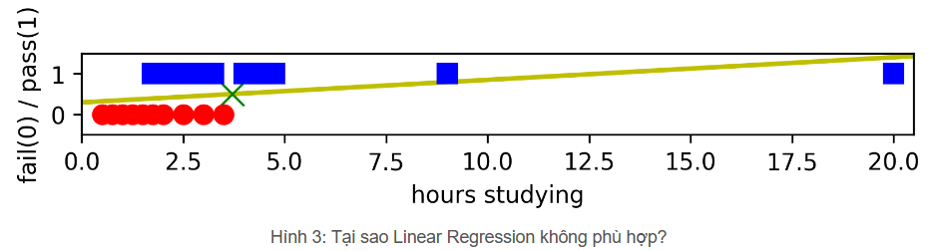
Logistic Regression

Slide 13
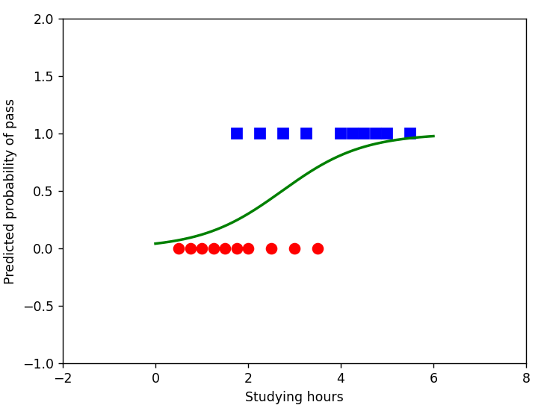



Logistic Regression
Hàm sigmoid

Slide 14
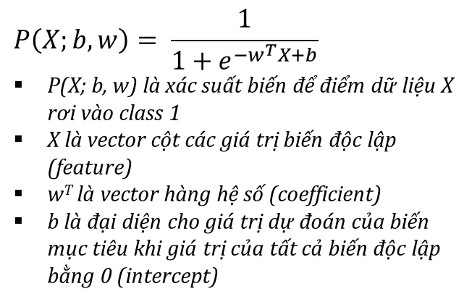
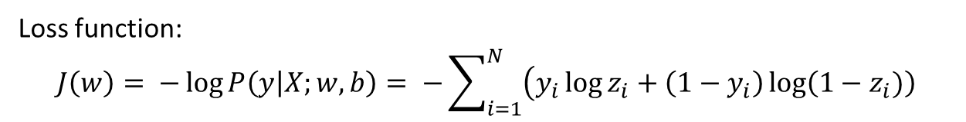
Logistic Regression
Nếu P > 0.5, y được gán nhãn 1
Nếu P < 0.5, y được gán nhãn 0
$$P\left(X;b,w\right)= \frac{1}{1+e^{−w^{T}X+b}}$$
P(X; b, w) là xác suất biến để điểm dữ liệu X rơi vào class 1
X là vector cột các giá trị biến độc lập (feature)
w^{T} là vector hàng hệ số (coefficient)
b là đại diện cho giá trị dự đoán của biến mục tiêu khi giá trị của tất cả biến độc lập bằng 0 (intercept)
Loss function:
$$J\left(w\right)= −\log{P\left(y | X;w, b\right)= −\sum_{i=1}^{N}{\left(y_{i}\log{z_{i}}+\left(1−y_{i}\right)\log\left(1−z_{i})\right)\right.}}$$

Slide 15
Linear Regression Vs. Logistic Regression
Linear Regression | Logistic Regression
Đầu ra phải có giá trị liên tục, chẳng hạn như giá cả, tuổi, v.v. | Đầu ra phải là giá trị phân loại như 0 hoặc 1, Có hoặc không, v.v.
Nó đòi hỏi mối quan hệ tuyến tính giữa các biến phụ thuộc và độc lập. | Nó không yêu cầu mối quan hệ tuyến tính.
Có thể có sự va chạm giữa các biến độc lập. | Không nên có sự va chạm giữa các biến độc lập.

Slide 16
Cảm ơn thầy và các bạn đã lắng nghe

